Slide 1
Практика инклюзивного образования детей с речевыми нарушениями посредством реализации программы АДОП для детей и взрослых в МАОУ «Лицей №7»
«Параллель 7-99»

Slide 2
Навигатор идейных замыслов
Театр – высшая инстанция для решения жизненных вопросов.
Александр Иванович Герцен
Спектакль возникает только тогда, когда его играют.
Ханс Георг Гадамер
Актер должен научиться трудное сделать привычным, привычное легким и легкое прекрасным.
Константин Сергеевич Станиславский

Slide 3
МАОУ Лицей №7 участвует в государственной программе «Развитие
системы социальной поддержки населения» Красноярского края
Программа «Доступная среда» Сказкотерапия. Театротерапия
Цели
Задачи
социокультурная реабилитация детей с ОВЗ
коррекция нарушений у детей с ОВЗ
развитие эмоциональной сферы и творческой активности всех участников ОП

Slide 4
МАОУ Лицей №7 участвует в государственной программе «Развитие
системы социальной поддержки населения» Красноярского края
Программа «Доступная среда» Сказкотерапия. Театротерапия
Цели
Задачи
преодолеть фобии и страхи ребенка через участие в творческом процессе и выступлениях перед публикой
создать условия для развития творческой активности и успешности детей с ОВЗ через творчество
познакомить детей с различными видами театра
корректировать нарушения с помощью сценической речи и сценического движения и т.д.
овладеть «языком» эмоций как способом выражения собственного эмоционального состояния и понимания эмоционального состояния других людей.

Slide 5
Театрально-игровые
мастерские для детей и взрослых
Р
Мастерская сценической речи (репетиции спектакля с учителями лицея и артистами)
Мастерская ритмопластики и сценического движения (ритмопластика, сценическое движение с педагогом хореографии)
Мастерская ручного труда и мелкой моторики (эскизы и декорации с учителями ИЗО и технологии)
Музыкальная мастерская (вокал с учителем музыки)
Состав ТИМ:
Д
Т
М
дети с ОВЗ ,
дети с нормой в развитии,
педагоги лицея,
профессиональные артисты,
студенты педагогических образовательных учреждений,
родители и родственники детей с ОВЗ,
волонтеры.

Slide 6
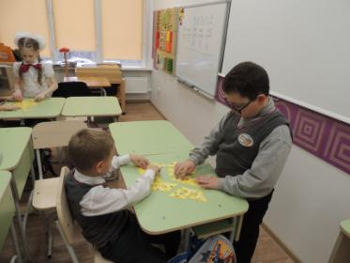
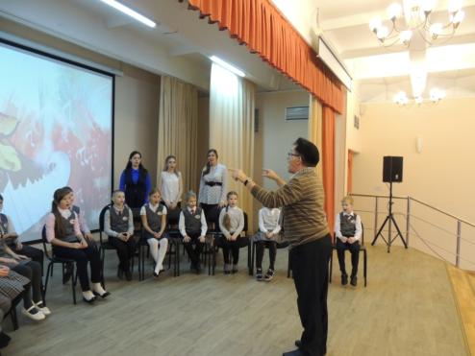
Мастерская сценической речи

Slide 7
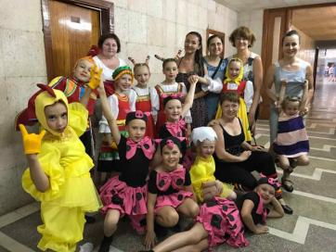
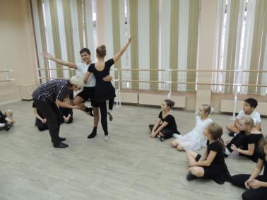
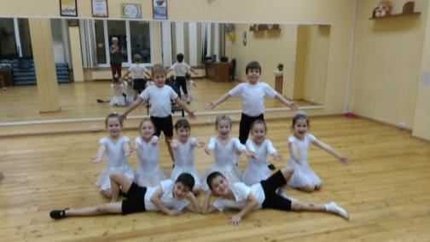
Мастерская ритмопластики и сценического движения

Slide 8
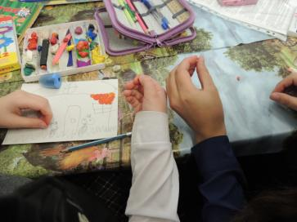
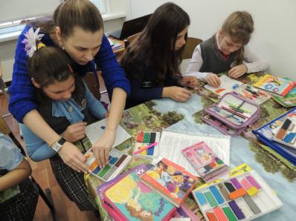
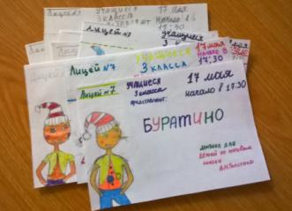
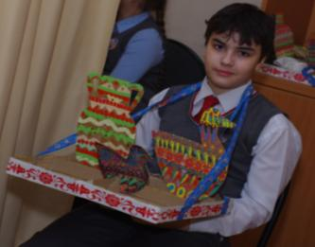
Мастерская ручного труда
и мелкой моторики

Slide 9
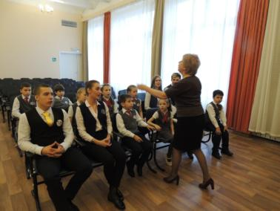
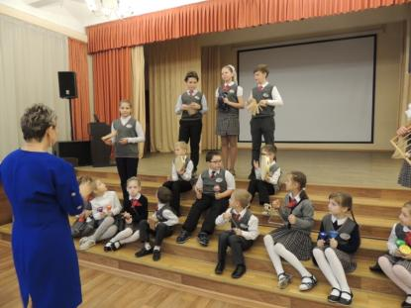
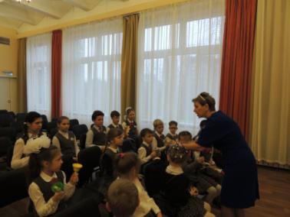
Музыкальная мастерская

Slide 10
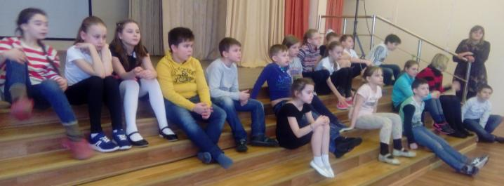
Этапы проекта:
предварительный;
проектный;
рефлексивный.

Slide 11
Содержание программы каждого модуля:
организационно-разработческий раздел;
познавательно-репетиционный раздел;
презентационно-рефлексивный (премьера спектакля и его анализ).

Slide 12
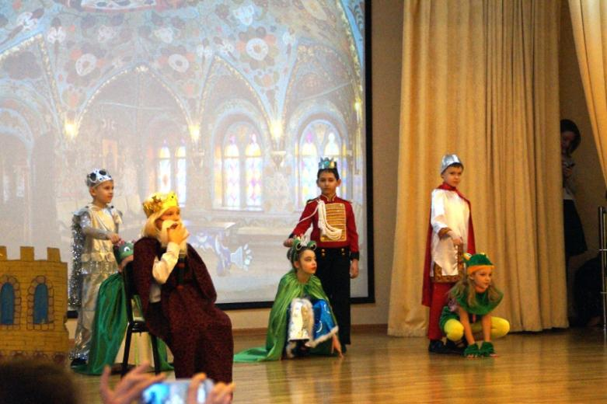
Работа с учащимися

Slide 13
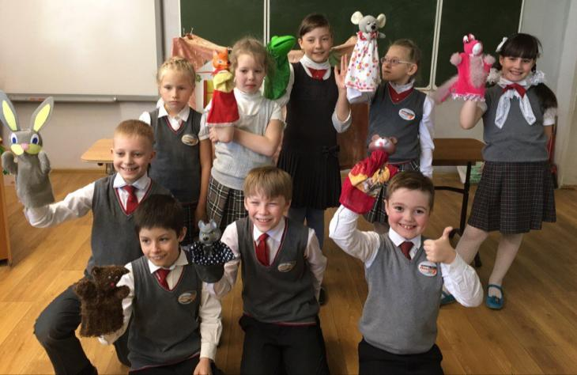
Работа с учащимися

Slide 14
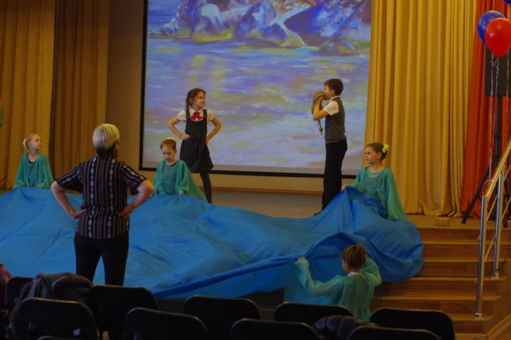
Работа с учащимися

Slide 15
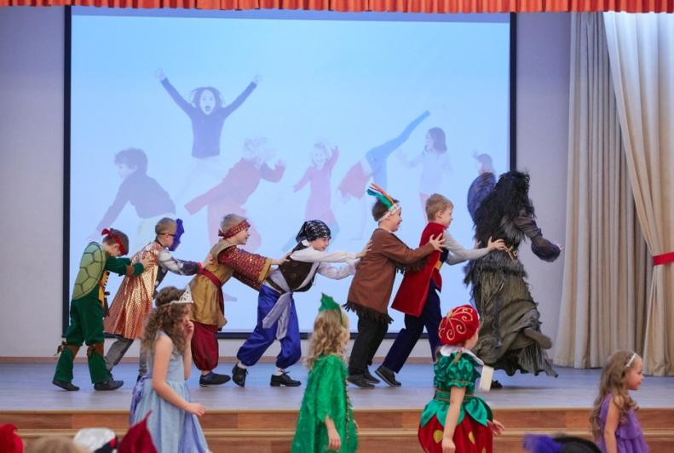
Работа с учащимися

Slide 16
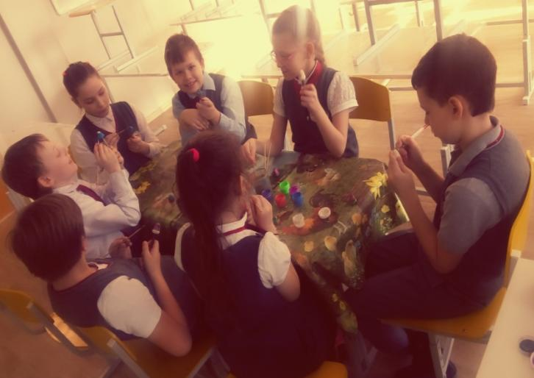
Работа с учащимися

Slide 17
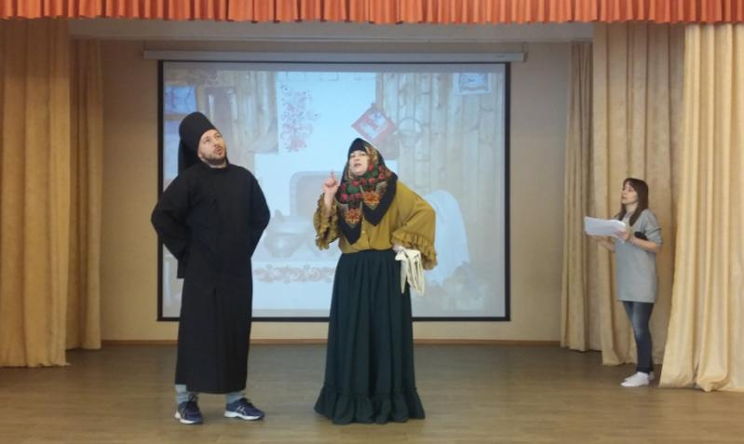
Работа с родителями

Slide 18
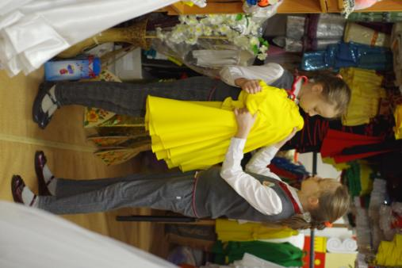
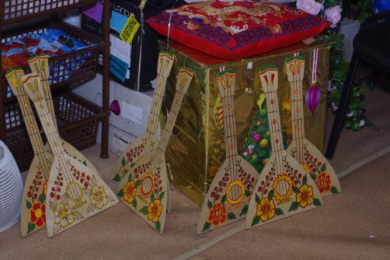
Работа с родителями

Slide 19
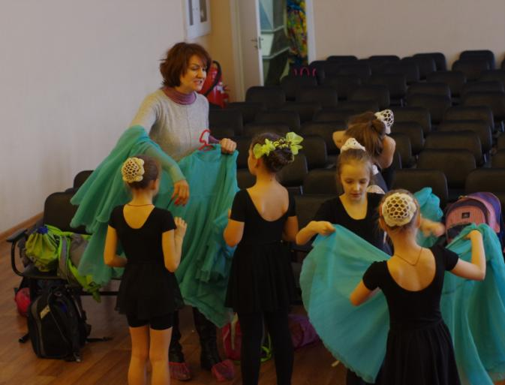
Работа с родителями

Slide 20
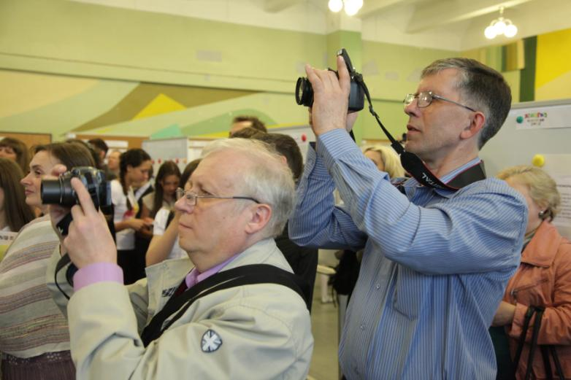
Работа с родителями

Slide 21
Условия для обучения
детей с особыми образовательными потребностями
Наличие в штатном расписании специалистов и учителей
Оборудование учебных кабинетов и помещений
Использование специального оборудования
Создание программ коррекционно-развивающей помощи
Психолого-педагогическое сопровождение учащихся с ОВЗ

Slide 22
Наличие в штатном расписании специалистов и учителей
Куратор –заместитель директора по УВР лицея.
Учителя начальных классов, где обучаются дети с ОВЗ.
Педагог-дефектолог
Педагог-психолог
Педагог-логопед
Социальный педагог
Педагоги дополнительного образования
Художник-декоратор - учитель ИЗО лицея.
Швея, костюмер - учитель технологии лицея.
Столяр-декоратор–техническая служба лицея.

Slide 23
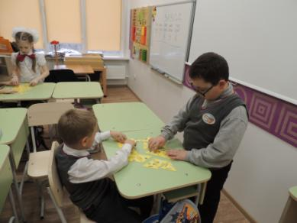
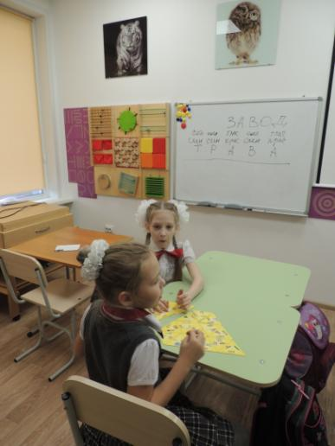
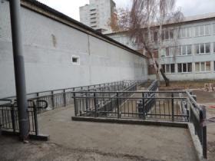
Оборудование учебных кабинетов, помещений

Slide 24
Надеемся, что вас заинтересовала практика инклюзивного образования детей с речевыми нарушениями посредством реализации программы АДОП «Параллель 7-99» для детей и взрослых в МАОУ «Лицей №7»
Спасибо за внимание!

